Slide 1
Pravilo #1: Don’t Repeat Yourself
Ponavljanje je koren svih problema
Dupliciranje logike može se rešiti primenom apstrakcije
Dupliciranje procesa može se rešiti primenom automatizacije

Slide 2
DRY IoC

Slide 3

Inversion of Control: Apache Tomcat i servleti
while (true) {
GET /path/to/servlet
browser
request handling thread
sock.accept();
thread.start();
razreši URL do servleta
pozovi doGet(req, res)
vrati rezultat
class MyServlet
extends HttpServlet {
public void doGet(...) {
// my code here
}
}
}

Slide 4
Životni ciklus komponenti unutar kontejnera – primer EJB session beans

Slide 5
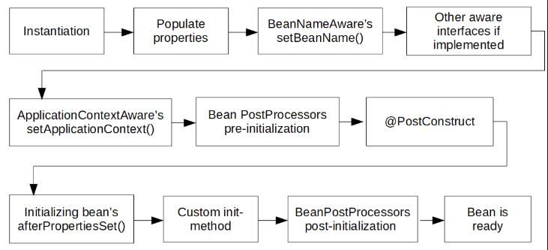
Životni ciklus komponenti unutar kontejnera – primer Spring beans

